Slide 1
a
品牌：TP-LINK
产品名称：千兆双频Wi-Fi 6路由器
型号：WTC181

Slide 2

目 录
1. 基本参数介绍
2. 销售卖点介绍
3. 安装/配网/使用介绍

Slide 3
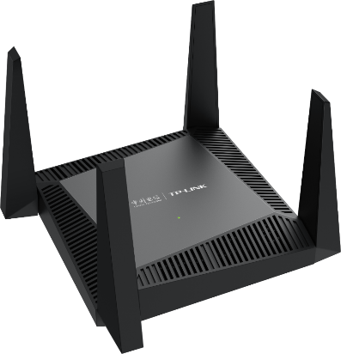
产品基本参数介绍
上市时间：2020年10月9日
是否支持 Wi-Fi6：是
标准配置：路由主机、电源适配器、千兆网线、快速安装指南、路由参数记录标贴
外壳材质：工程塑料
配色方案：黑色
产品尺寸：175.5mm*175.5mm*38.5mm 重量： 405g （含电源）
网络支持：Wi-Fi+RJ45
应用处理器：MTK MT7621A 双核880MHz 4800DMIPS
操作系统：Linux 内存：256Mbyte
最大支持用户数量：64
无线数据传输速率：1775Mbps 电源功率：12W
网络协议：TCP/IP协议
传输标准：IEEE 802.11a/b/g/n/ac/ax+IEEE 802.3/3u/3ab
安全标准：支持 WPS/WEP，WPA/WPA2-PSK, WPA3-SAE 等安全加密标准
天线拆卸：不可拆卸
防火墙：支持 无线桥接： 支持
网络管理功能：行为管理、上网黑白名单
网络安全功能：无线接入控制、防火墙
端口：4个WAN/LAN自适应端口
产品类型：千兆双频Wi-Fi 6路由器
建议零售价：399元

Slide 4
1. 基本参数介绍
目 录
2. 销售卖点介绍
3. 安装/配网/使用介绍

Slide 5
产品销售卖点介绍
产品用户群定位：
普通家庭用户
用户群需求：
通过设备提供有线和无线网络，满足用户高网速、强覆盖、易管理的需求
产品定位：
高品质的Wi-Fi 6 Mesh产品

Slide 6

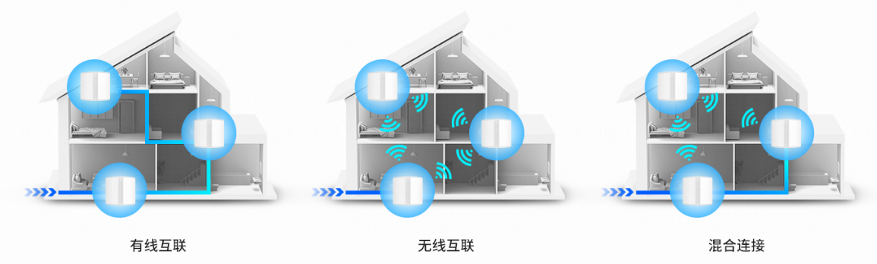
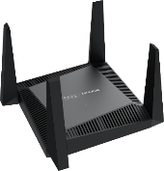
产品销售卖点介绍
产品使用场景：
（1）单台使用
（2）多台Mesh组网使用（最多支持8台互联）
手机
智能电视机
平板PAD
无线智能插座
无线音箱
无线笔记本
有线电脑
摄像头IPC

Slide 7
产品销售卖点介绍
销售卖点：
多频多链路聚合Backhaul技术，覆盖更佳、网络更稳定；
支持易展一键配对，有线、无线或者混合互联均可；
采用Long OFDM symbol发送机制，有效降低丢包率，增强Wi-Fi覆盖；
全千兆有线端口，无需区分WAN/LAN，支持网口盲插；
支持MU-MIMO技术，多台手机、电脑、PAD上网不排队；
OFDMA技术加持，多人同时游戏激战，降低延时；
支持显性+隐形Beam-forming技术，定向增强信号，远距离覆盖更强；
支持TWT技术，为设备省电、延长电池寿命；
采用BSS着色机制，减少同频干扰、提升通信效率；
支持IPv6技术、WPA3无线加密协议；
支持小翼管家APP管理。

Slide 8
1. 基本参数介绍
目 录
2. 销售卖点介绍
3. 安装/配网/使用介绍

Slide 9
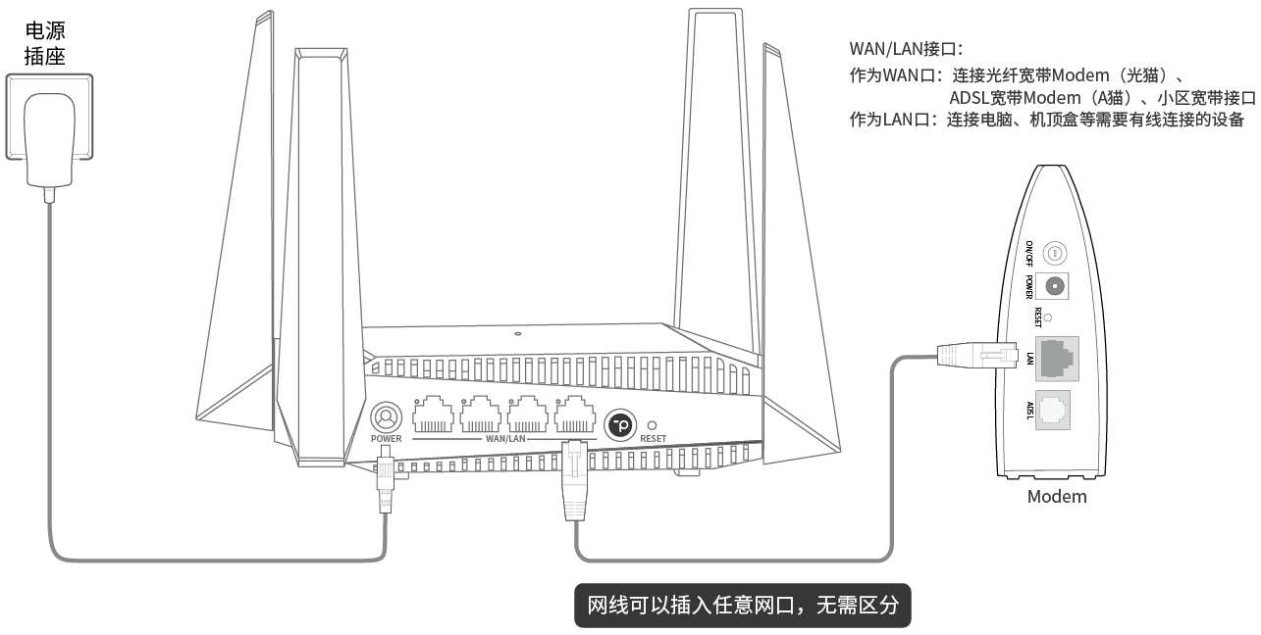
单只设备配网流程介绍
1、请准备一台终端设备，如手机、Pad、笔记本或者台式电脑等。
2、请如图连接路由器。路由器接通电源后，系统指示灯绿色常亮，等待一段时间后，指示灯闪烁两次，系统启动成功，指示灯变为红色常亮。

Slide 10
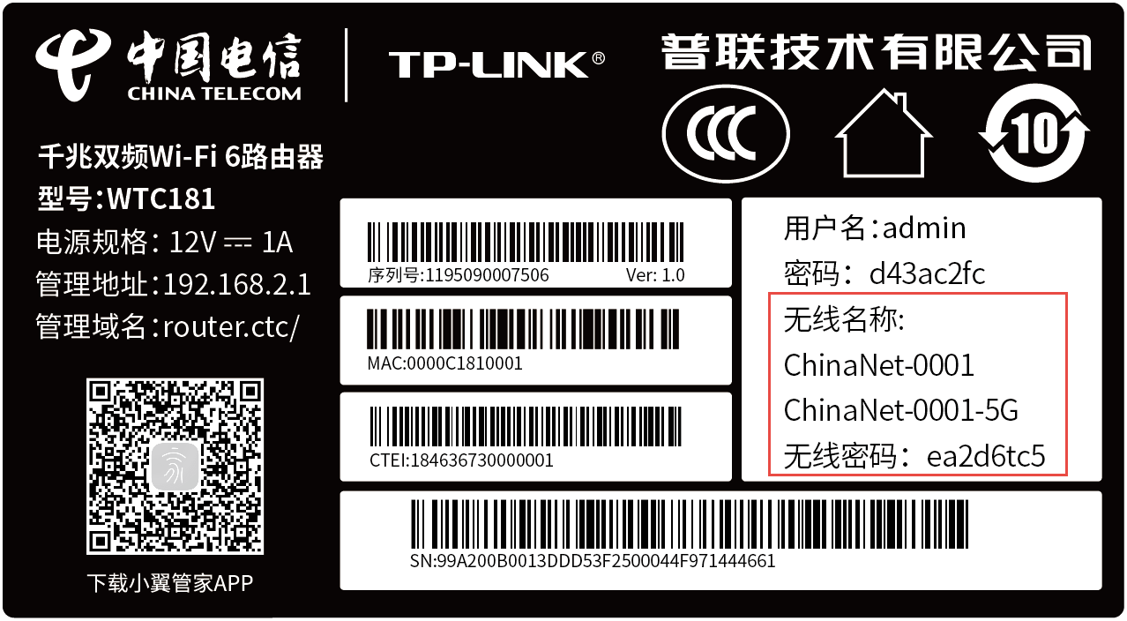

单只设备配网流程介绍
3、通过手机等无线终端连接到路由器（默认无线名称和密码见产品底部规格标贴），请直接跳至步骤5；或使用电脑通过网线连接至路由器任意一个LAN口，然后进行步骤4；
4、设置电脑上网方式为自动获取IP；
5、打开浏览器（以IE浏览器为例），在地址栏中输入router.ctc/，即可进入管理界面。

Slide 11
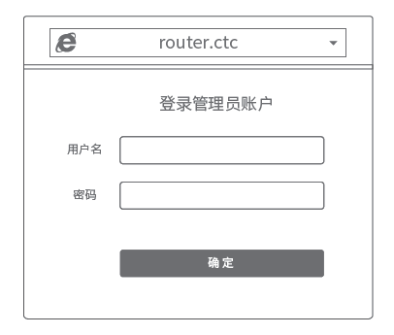
单只设备配网流程介绍
6、首次设置路由器，请输入用户名和管理密码（用户名和密码见产品底部规格标贴）

Slide 12
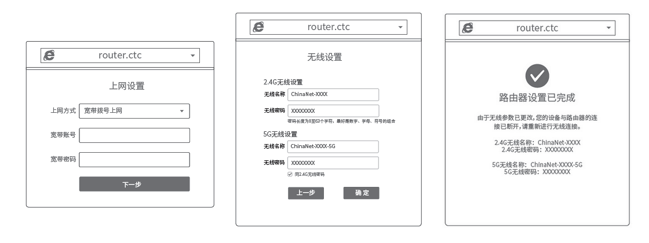
单只设备配网流程介绍
7、若有e-Link网关，可直接同步网关设置；若不同步设置，则需要根据网络环境选择上网方式。
8、设置无线名称和密码。
9、设置完成后，路由器即可正常上网。
*如果无线连接断开，请使用新的无线名称和密码重连网络。

Slide 13
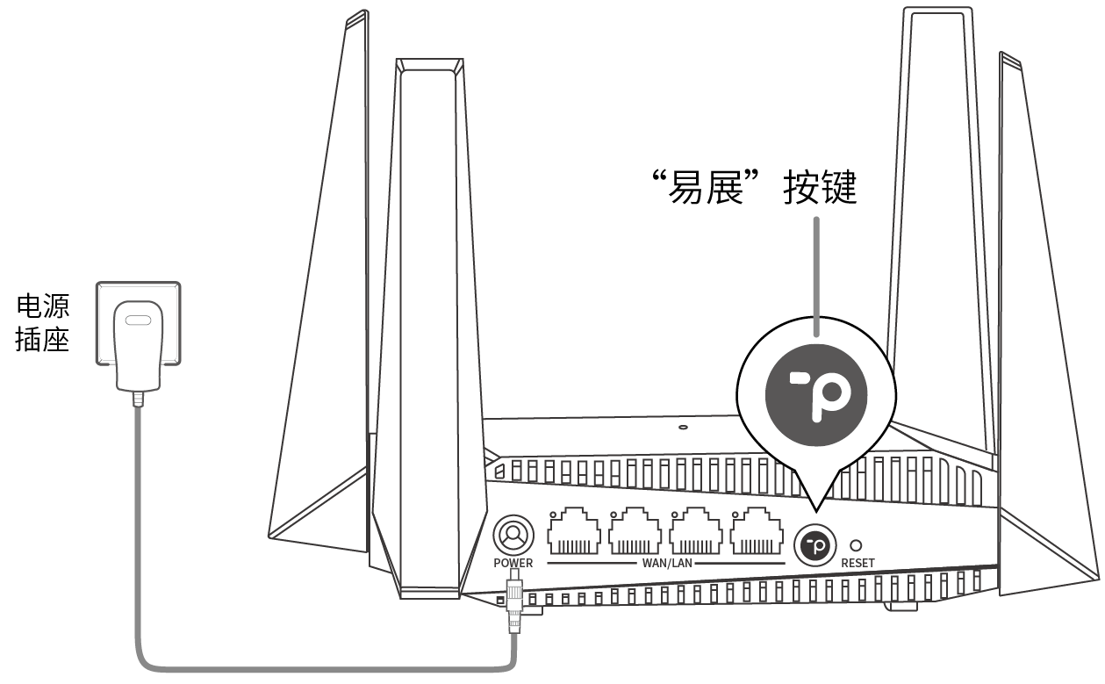
多台设备Mesh组网流程
1、将一台TP-LINK Mesh路由连接Internet
配置步骤可参考前文，该路由器作为Mesh网络的主路由，其它Mesh路由作子路由。
2、子路由上电
选择邻近的插座将子路由接通电源，系统指示灯绿色常亮，等待一段时间后，指示灯闪烁两下，路由器启动成功，指示灯红色常亮。
如果通过WEB页面配对，请直接进行第4步操作
3、一键配对
在两分钟内，分别按下主路由和子路由的“易展”按键。路由器指示灯红色闪烁，开始搜索配对，当指示灯变为绿色常亮时，配对完成。

Slide 14
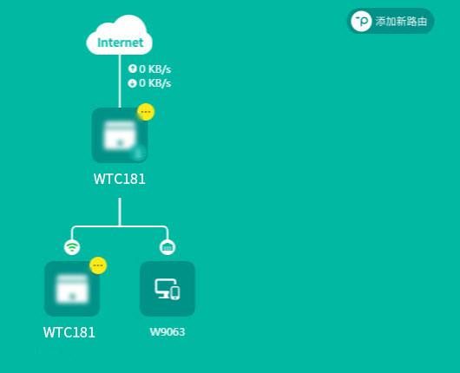
多台设备Mesh组网流程
4、添加Mesh路由
在主路由的管理页面（router.ctc）首页网络拓扑的中央，找到“添加新路由”按钮，点击后按照向导操作。

Slide 15
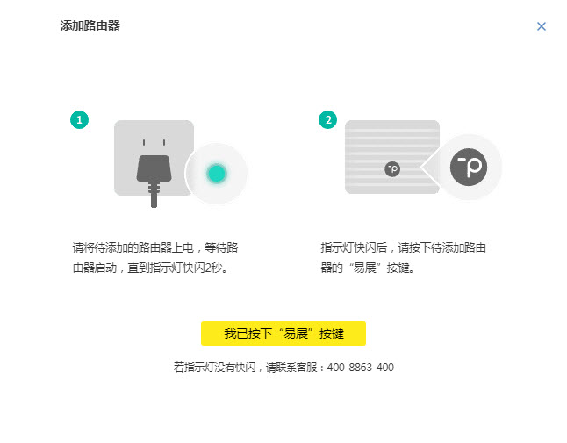
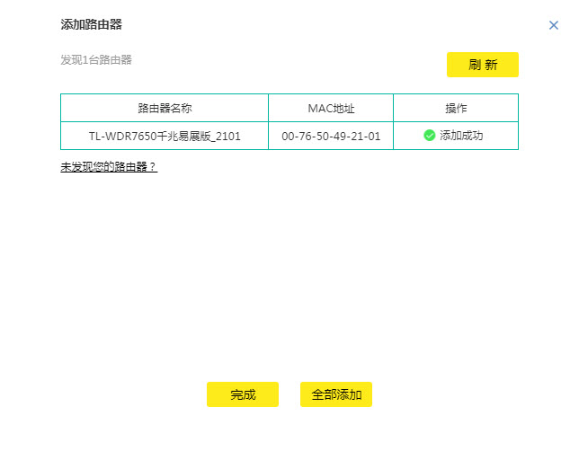
多台设备Mesh组网流程
5、搜索子路由
按下子路由的“易展”按键，路由器指示灯红色闪烁，在两分钟内，点击【我已按下“易展”按键】
6、添加子路由
点击【添加】按钮，当按钮变为【添加成功】或者子路由指示灯变为绿色常亮时，配对完成。

Slide 16
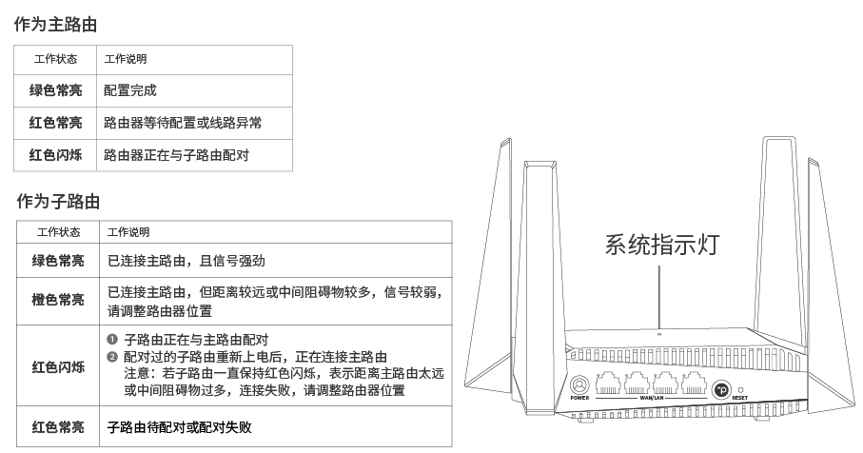
多台设备Mesh组网流程
指示灯状态说明
*请合理选择路由器位置，避免两台路由器距离较远或中间墙壁阻碍物过多，若子路由橙色常亮或一直保持红色闪烁，请调整子路由的位置。
*分布式Wi-Fi网络最多可实现8台（1+7）带有TP-LINK Mesh功能的路由器同时连接。

Slide 17
a
谢谢

